Slide 1
252-0027
Einführung in die Programmierung
Übungen
Woche 2: Git und EBNF
Leandro Zazzi
Departement Informatik
ETH Zürich

Slide 2
Organisatorisches
Mein Name: Leandro Zazzi
Bei Fragen: lzazzi@ethz.ch
  Mails bitte mit «[EProg25]» im Betreff
Neue Aufgaben: Dienstag Abend (im Normalfall)
Abgabe der Übungen bis Dienstag Abend (23:59) Folgewoche
  Abgabe immer via Git
  Lösungen in separatem Projekt auf Git

Slide 3
Pause
5 min -> spätestens 17:50 Schluss
10 min -> spätestens 17:55 Schluss
15 min -> spätestens 18:00 Schluss

Slide 4
Ablauf
Intellij last call
Git theorie
Git demo
EBNF

Slide 5
Intellij installiert?
Wenn nicht asap machen!
Bei Problemen melden!

Slide 6
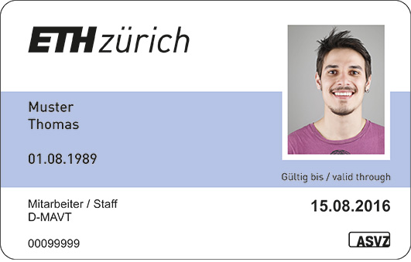

Git Repository
.git
U0.java
U1.java
Jedes Repository auf dem Git-Server ist privat
ETH Git-Server

Slide 7
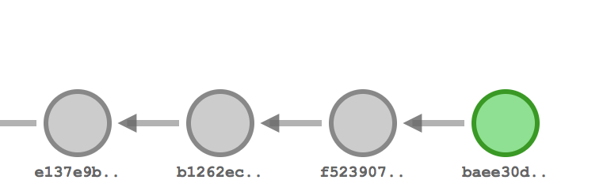
Git Repository
Ältester Commit
Neuester Commit
Jedes Repository auf dem Git-Server
Enthält eine Folge von Commits (die History)
.git
ETH Git-Server
U0.java
U1.java

Slide 8

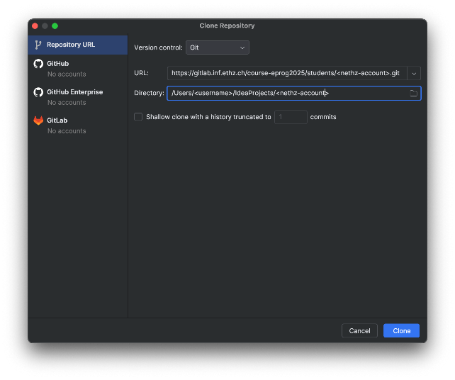
Git Clone: Einmaliges Einrichten
Clone
Kopiert das ganze Repository auf den eigenen Computer
.git
U0.java
U1.java
Lokales Git-Repository
ETH Git-Server
Notes:
Gitlab 2022 Link (für die Assistenten): https://gitlab.inf.ethz.ch/course-eprog2022

Slide 9
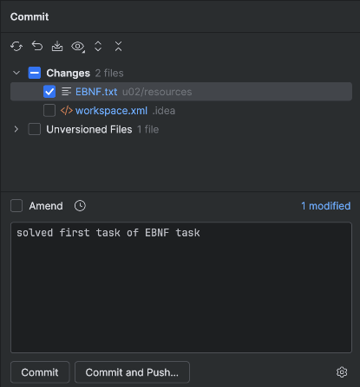
Git Commit: Fortschritt speichern
.git
Hello my name is Java!
U0.java
U1.java
EBNF.txt
Commit
Fügt neuen Commit mit Änderungen/neuen Dateien der lokalen History hinzu
EBNF.txt

Slide 10
Git Push: Abgeben
.git
U0.java
U1.java
EBNF.txt
Push
Lädt die neuen (lokalen) Commits auf den Git-Server
ETH Git-Server

Slide 11
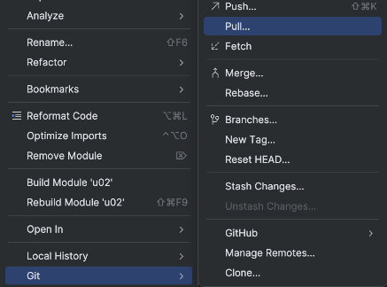
Git Pull: Aufgaben / Feedback laden
.git
Pull
Holt neue Änderungen vom Git-Server (von Assistenten)
U0.java
U1.java
U2.java
ETH Git-Server

Slide 12
Git Pull/Push-Workflow
Hello my name is
JavaScript!
1. Pull
2. Ändern
.git
4. Push
3. Commit
ETH Git-Server
Lokales Repo
EBNF.txt

Slide 13

Git Repository ändert sich!
.git
Push
Feedback.txt
ETH Git-Server
Lokales Repo
(von eurem TA)

Slide 14
Git Merge Conflict
Hello my name is
JavaScript!
.git
Push
EBNF.txt
ETH Git-Server
Lokales Repo
(vom Student)

Slide 15
Git Merge Conflict verhindern
Hello my name is
JavaScript!
.git
1. Pull
EBNF.txt
ETH Git-Server
2. Push
Lokales Repo
(vom Student)
Immer zuerst pull dann push!

Slide 16
Häufige Git-Fehler vermeiden
Vor erster Benutzung auf gitlab.inf.ethz.ch anmelden
In U02 Aufgabe 4, <nethz-account> im Link inklusive <> ersetzen
In U02 Aufgabe 4, bei Problemen Link per Hand abtippen
Files/Directories/Projects/… immer in IntelliJ löschen bzw. ändern (nie im File Explorer/Finder)
Immer Pull und dann Push (checke Online ob Änderungen sichtbar sind)
“Commit und Push” statt nur “Commit”
  Falls Sie auf Commit geklickt haben, drücken Sie manuell per Rechtsklick auf das Repository und wählen Sie Git -> Push aus. Importieren bei neuen Projects nicht vergessen!

Slide 17
Git: Clone, Aus- und Einchecken
(Demo)
Notes:
1 zu 1 Ablauf im Übungsblatt 1 durchspielen. Studierende können auch gleich auf eigenem Laptop mitmachen.
Evtl. auf Konzepte “Committen” und “Pushen” eingehen.

Slide 18
Pause

Slide 19
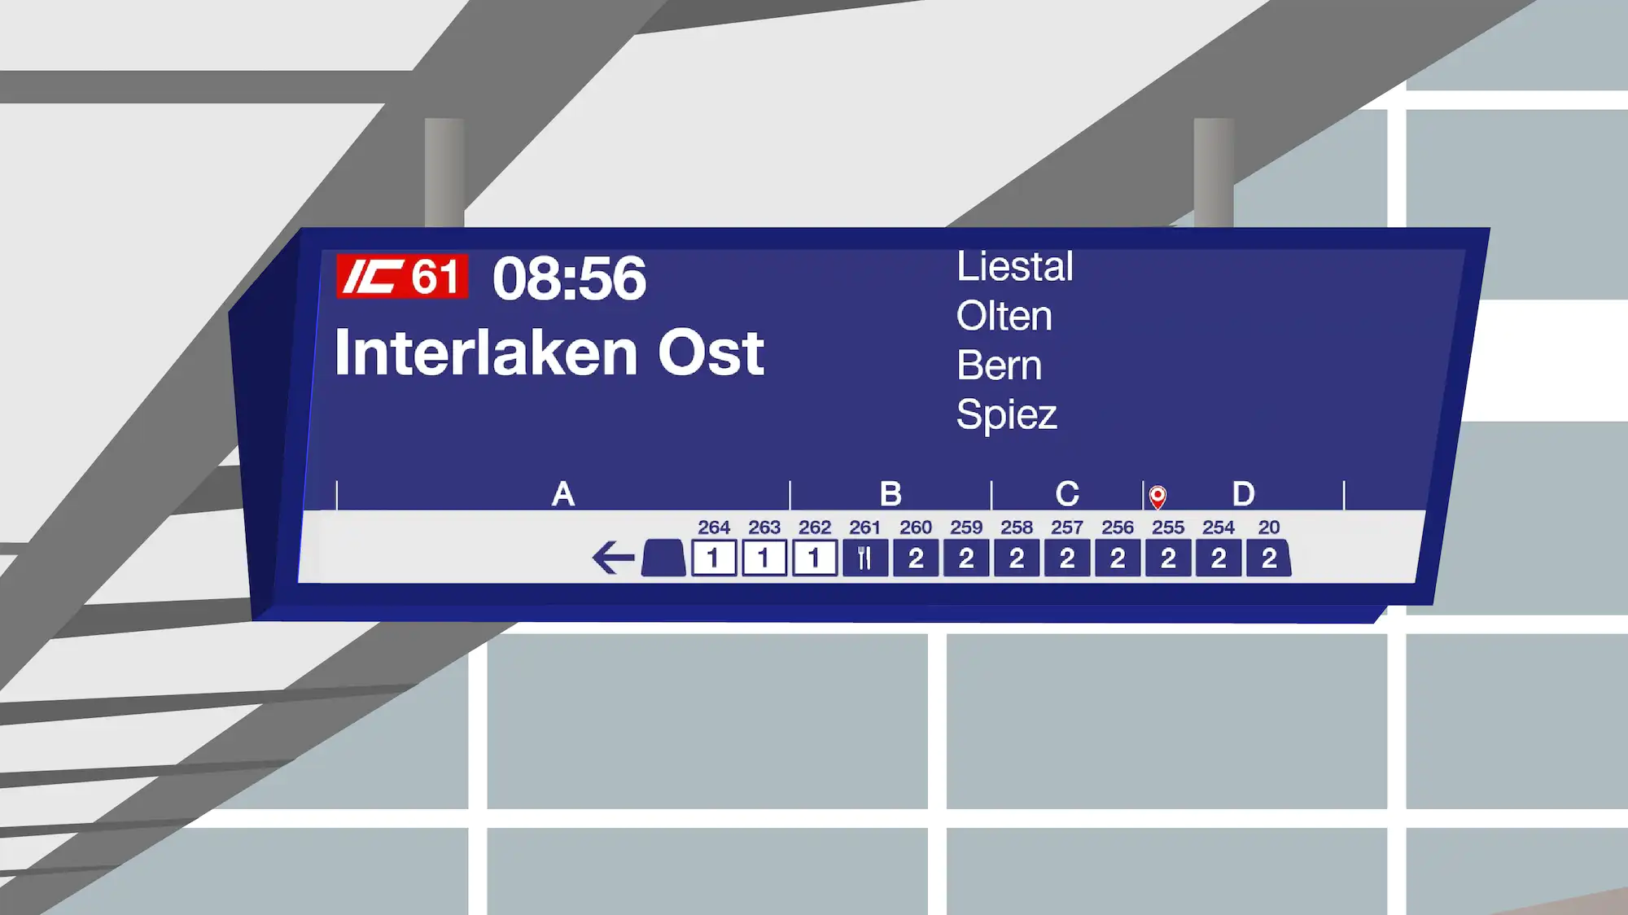
EBNF – Einfaches Beispiel – Bahnhof
Quelle: SBB

Slide 20
EBNF – Einfaches Beispiel – Bahnhof
Zugbezeichnung
Abfahrtszeit
Zielbahnhof

Slide 21
EBNF – Einfaches Beispiel – Bahnhof
Zugbezeichnung
Abfahrtszeit
Zielbahnhof
EBNF-Beschreibung von Anzeigetafel
<zugbezeichnung> <= IC61 | RE | S3 | EC
<abfahrztszeit> <= <stunde> : <minute>
<zielbahnhof> <= Zürich HB | Bern | Basel | Wil | Chur | Interlaken Ost
<stunde> = ?
<minute> = ?
<anzeigetafel> <= <zugbezeichnung> <abfahrtszeit> <zielbahnhof>

Slide 22
EBNF – Beispiel Programmiersprache
<programm> <= PROGRAM <bezeichner>
BEGIN
{ <zuweisung> ; }
END
<zuweisung> <= <bezeichner> := ((<zahl>|<bezeichner>)|<string>)
<bezeichner> <= <buchstabe> {<buchstabe>|<ziffer>}
<zahl> <= [-|+] <ziffer> {<ziffer>}
<string> <= "{<buchstabe>|<ziffer>}"
<buchstabe> <= A|B|C|D|E|F|G|H|I|J|K|L|M|N|O|P|Q|R|S|T|U|V|W|X|Y|Z
<ziffer> <= 0|1|2|3|4|5|6|7|8|9
Wie prüfe ich, was legal ist?
Informeller Beweis
Tabellen
Ableitungsbaum
Graphische Darstellung
JETZT
Quelle: Wikipedia

Slide 23
<programm> <= PROGRAM <bezeichner>
BEGIN
{ <zuweisung> ; }
END
<zuweisung> <= <bezeichner> := ((<zahl>|<bezeichner>)|<string>)
<bezeichner> <= <buchstabe> {<buchstabe>|<ziffer>}
<zahl> <= [-|+] <ziffer> {<ziffer>}
<string> <= "{<buchstabe>|<ziffer>}"
<buchstabe> <= A|B|C|D|E|F|G|H|I|J|K|L|M|N|O|P|Q|R|S|T|U|V|W|X|Y|Z
<ziffer> <= 0|1|2|3|4|5|6|7|8|9
PROGRAM DEMO1
BEGIN
A0:=3;
B:=+45;
H:=-100023;
C:=A;
D123:=B34A;
ESEL:=GIRAFFE;
TEXTZEILE:="HALLO";
END

Slide 24

<programm> <= PROGRAM <bezeichner>
BEGIN
{ <zuweisung> ; }
END
<zuweisung> <= <bezeichner> := ((<zahl>|<bezeichner>)|<string>)
<bezeichner> <= <buchstabe> {<buchstabe>|<ziffer>}
<zahl> <= [-|+] <ziffer> {<ziffer>}
<string> <= "{<buchstabe>|<ziffer>}"
<buchstabe> <= A|B|C|D|E|F|G|H|I|J|K|L|M|N|O|P|Q|R|S|T|U|V|W|X|Y|Z
<ziffer> <= 0|1|2|3|4|5|6|7|8|9
PROGRAM DEMO1
BEGIN
A0:=3;
B:=+45;
H:=-100023;
C:=A;
D123:=B34A;
ESEL:=GIRAFFE;
TEXTZEILE:="HALLO";
END

Slide 25
<programm> <= PROGRAM <bezeichner>
BEGIN
{ <zuweisung> ; }
END
<zuweisung> <= <bezeichner> := ((<zahl>|<bezeichner>)|<string>)
<bezeichner> <= <buchstabe> {<buchstabe>|<ziffer>}
<zahl> <= [-|+] <ziffer> {<ziffer>}
<string> <= "{<buchstabe>|<ziffer>}"
<buchstabe> <= A|B|C|D|E|F|G|H|I|J|K|L|M|N|O|P|Q|R|S|T|U|V|W|X|Y|Z
<ziffer> <= 0|1|2|3|4|5|6|7|8|9
PROGRAM DEMO2
BEGIN
myVariable3 := 5
2GOOD2BETRUE := 6ER
END
Notes:
Bezeichner darf nicht mit digit beginnen (auch

Slide 26

<programm> <= PROGRAM <bezeichner>
BEGIN
{ <zuweisung> ; }
END
<zuweisung> <= <bezeichner> := ((<zahl>|<bezeichner>)|<string>)
<bezeichner> <= <buchstabe> {<buchstabe>|<ziffer>}
<zahl> <= [-|+] <ziffer> {<ziffer>}
<string> <= "{<buchstabe>|<ziffer>}"
<buchstabe> <= A|B|C|D|E|F|G|H|I|J|K|L|M|N|O|P|Q|R|S|T|U|V|W|X|Y|Z
<ziffer> <= 0|1|2|3|4|5|6|7|8|9
PROGRAM DEMO2
BEGIN
myVariable3 := 5
2GOOD2BETRUE := 6ER
END
Notes:
Bezeichner darf nicht mit digit beginnen (auch

Slide 27
<programm> <= PROGRAM <bezeichner>
BEGIN
{ <zuweisung> ; }
END
<zuweisung> <= <bezeichner> := ((<zahl>|<bezeichner>)|<string>)
<bezeichner> <= <buchstabe> {<buchstabe>|<ziffer>}
<zahl> <= [-|+] <ziffer> {<ziffer>}
<string> <= "{<buchstabe>|<ziffer>}"
<buchstabe> <= A|B|C|D|E|F|G|H|I|J|K|L|M|N|O|P|Q|R|S|T|U|V|W|X|Y|Z
<ziffer> <= 0|1|2|3|4|5|6|7|8|9
PROGRAM DEMO3
BEGIN
GOODNAME := +-5
MARK := 5.5
END
Notes:
+ oder – nicht beides

Slide 28
<programm> <= PROGRAM <bezeichner>
BEGIN
{ <zuweisung> ; }
END
<zuweisung> <= <bezeichner> := ((<zahl>|<bezeichner>)|<string>)
<bezeichner> <= <buchstabe> {<buchstabe>|<ziffer>}
<zahl> <= [-|+] <ziffer> {<ziffer>}
<string> <= "{<buchstabe>|<ziffer>}"
<buchstabe> <= A|B|C|D|E|F|G|H|I|J|K|L|M|N|O|P|Q|R|S|T|U|V|W|X|Y|Z
<ziffer> <= 0|1|2|3|4|5|6|7|8|9
PROGRAM DEMO3
BEGIN
GOODNAME := +-5
MARK := 5.5
END
Notes:
+ oder – nicht beides

Slide 29
Repetition: Ableitungen
Ableitungstabelle
  Erste Zeile ist Startregel
  Letzte Zeile ist Zeichenfolge
  Übergang zwischen zwei Zeilen entspricht Ableitungsschritt
Ableitungsbaum
  Wurzel ist Namen der Startregel
  Blätter sind Zeichen
  Verbindungen stehen für einen Ableitungsschritt

Slide 30
Beispiel: Ableitung von -127 als Baum
<digit> ⟵ 0 | 1 | 2 | 3 | 4 | 5 | 6 | 7 | 8 | 9
<integer> ⟵ [ + | - ] <digit> {<digit>}

Slide 31
Beispiel: Ableitung von -127 als Baum
<integer>
[ + | - ]
<digit>
0|1|2|3|4|5|6|7|8|9
-
1
{<digit>}
<digit>
<digit> ⟵ 0 | 1 | 2 | 3 | 4 | 5 | 6 | 7 | 8 | 9
<integer> ⟵ [ + | - ] <digit> {<digit>}
<digit>
0|1|2|3|4|5|6|7|8|9
0|1|2|3|4|5|6|7|8|9
2
7

Slide 32
Beispiel: Ableitung von -127 als Tabelle
(R1)
(R2)
<digit> ⟵ 0 | 1 | 2 | 3 | 4 | 5 | 6 | 7 | 8 | 9
<integer> ⟵ [ + | - ] <digit> {<digit>}

Slide 33
Beispiel: Ableitung von -127 als Tabelle
(R1)
(R2)
<digit> ⟵ 0 | 1 | 2 | 3 | 4 | 5 | 6 | 7 | 8 | 9
<integer> ⟵ [ + | - ] <digit> {<digit>}
<integer> ⟵ [ + | - ] <digit> {<digit>} (R2)
⟵ + | - <digit> {<digit>} Option gewählt
⟵ - <digit> {<digit>} - gewählt
⟵ - <digit> <digit> <digit> 2 mal wiederholt
⟵ - 1 <digit> <digit> (R1) und 1 gewählt
⟵ - 1 2 <digit> (R1) und 2 gewählt
⟵ - 1 2 7 (R1) und 7 gewählt

Slide 34
EBNF Notation
In alten Prüfungen wird oft kursiv verwendet für EBNF-Regeln.
digit statt <digit>
Ab diesem Semester ist eine EBNF-Regel nur korrekt, wenn sie durch < > gekennzeichnet ist.
Ebenfalls verwenden wir <- statt <=, beides wird aber als korrekt bewertet.

Slide 35
Limitation
A^n B^n C^n nicht möglich
abc, aabbcc, aaabbbccc,…
EBNF ist «Kontextfrei», möglicherwiese mehr dazu später.

Slide 36
Hinweis
Die folgende Aufgabe ist (die Aufgabe letzte Woche) stark an der HS19 Theorieprüfung angelegt.
Falls ihr die Aufgabe letzte Woche mit den Studenten gemacht habt -> Individuelles Lösen der Aufgabe / Fragt die Studenten.
In der nächsten Slide noch die Gesamtansicht, wenn ihr die Studenten selbstständig arbeiten lassen wollt.

Slide 37
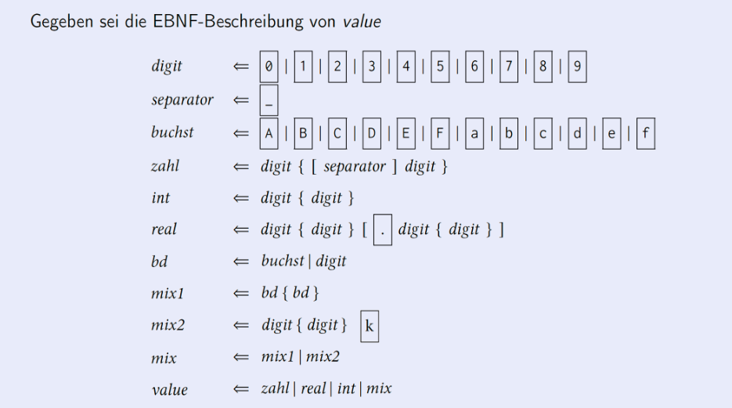
EBNF: Legal / Nicht Legal
Gegeben sei die EBNF-Beschreibung von value
2023
_2023
Back
1a2b3c
1a2b3k
27_09_2023
09.2023k
12cd.34
09.2023
face
123k
0010K
27_9.2023
27.9.2023

Slide 38
EBNF: Legal / Nicht Legal
2023
Notes:
Korrekt

Slide 39
EBNF: Legal / Nicht Legal
_2023
Notes:
Nicht korrekt

Slide 40
EBNF: Legal / Nicht Legal
Back
Notes:
Nicht Korrekt

Slide 41
EBNF: Legal / Nicht Legal
1a2b3c
Notes:
Korrekt

Slide 42
EBNF: Legal / Nicht Legal
1a2b3k
Notes:
Nicht korrekt

Slide 43
EBNF: Legal / Nicht Legal
27_9_2023
Notes:
Korrekt

Slide 44
EBNF: Legal / Nicht Legal
09.2023k
Notes:
Nicht korrekt

Slide 45
EBNF: Legal / Nicht Legal
12cd.34
Notes:
Nicht korrekt

Slide 46
EBNF: Legal / Nicht Legal
09.2023
Notes:
Korrekt

Slide 47
EBNF: Legal / Nicht Legal
face
Notes:
Korrekt

Slide 48
EBNF: Legal / Nicht Legal
123k
Notes:
Korrekt

Slide 49
EBNF: Legal / Nicht Legal
0010K
Notes:
Nicht Korrekt

Slide 50
EBNF: Legal / Nicht Legal
27_9.2023
Notes:
Nicht korrekt

Slide 51
EBNF: Legal / Nicht Legal
27.09.2023
Notes:
Nicht korrekt

Slide 52
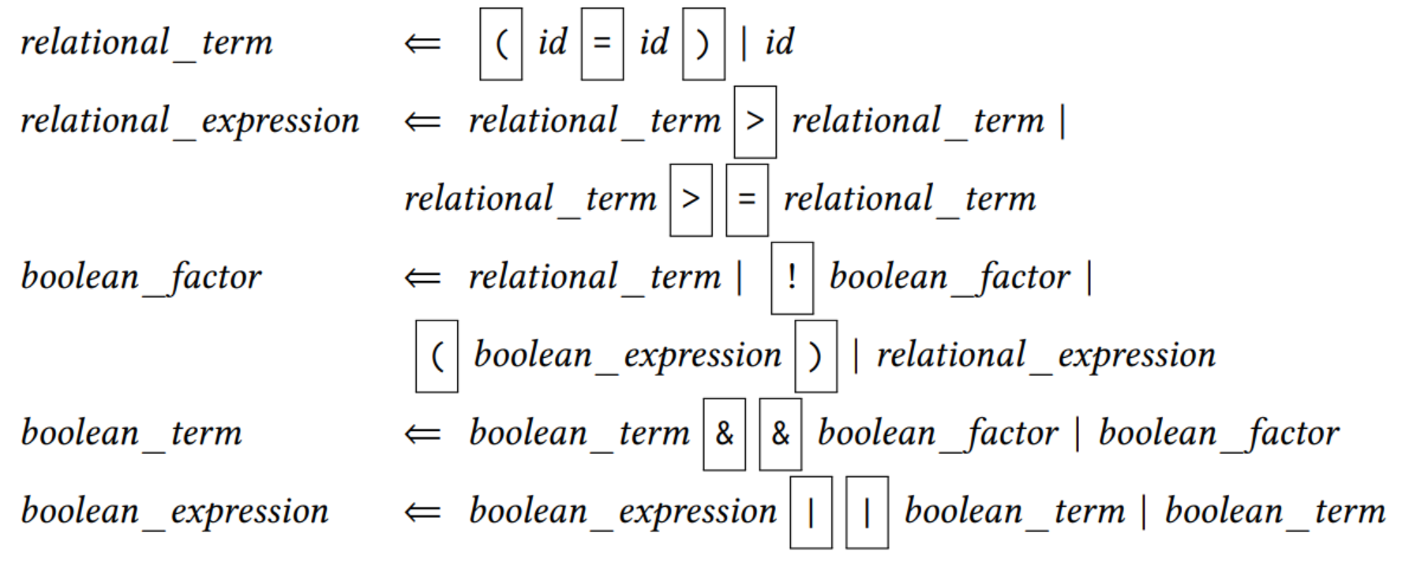
Kahoot (schwer)

Slide 53
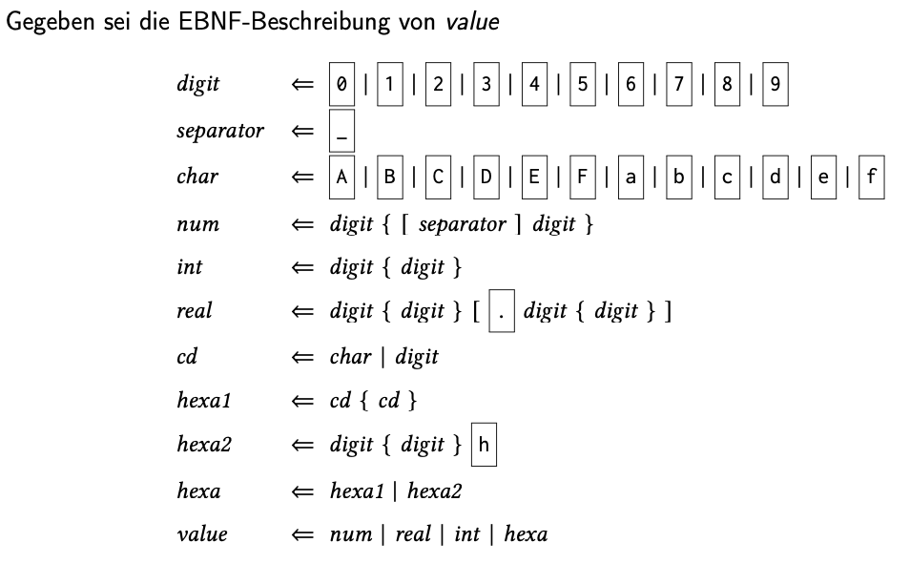
EBNF: Legal / Nicht Legal
1245
Notes:
Korrekt

Slide 54
EBNF: Legal / Nicht Legal
00972
Notes:
Korrekt

Slide 55
EBNF: Legal / Nicht Legal
00100h
Notes:
Korrekt

Slide 56
EBNF: Legal / Nicht Legal
1a00
Notes:
Korrekt

Slide 57
EBNF: Legal / Nicht Legal
1a00h
Notes:
Falsch

Slide 58
EBNF: Legal / Nicht Legal
1_000_000
Notes:
Korrekt

Slide 59
EBNF: Legal / Nicht Legal
001ab.001h
Notes:
Falsch

Slide 60
EBNF: Legal / Nicht Legal
209AB
Notes:
Korrekt

Slide 61
EBNF: Legal / Nicht Legal
4.9901
Notes:
Korrekt

Slide 62
EBNF: Legal / Nicht Legal
deadface
Notes:
Korrekt

Slide 63
EBNF: Legal / Nicht Legal
4_000.0
Notes:
Falsch

Slide 64
EBNF: Legal / Nicht Legal
00100H
Notes:
Falsch

Slide 65
EBNF: Legal / Nicht Legal
001ab.001
Notes:
Falsch

Slide 66
EBNF: Legal / Nicht Legal
0x0ABC
Notes:
Falsch

Slide 67
Zusatzaufgaben
Erstellen Erstellen Sie eine Beschreibung <palindrom>, welche als legale Symbole alle Zahlen zulässt, die von Vorne und Hinten gleich gelesen werden und die nur die Ziffern von 1 bis 4 verwenden. Beispiele sind 11, 232, 444
Erstellen Sie eine Beschreibung <five>, welche alle Summen von positiven Zahlen zulässt, welche 5 ergeben. Beispiele sind “1 + 4”, “2 + 1 + 1 + 1”, “5”
Erstellen Sie eine Beschreibung <oddEight>, , die alle Zahlen enthält, in denen die Ziffer 8 ungerade oft vorkommt. Beispiele sind 8, 128, 8881
Notes:
Hier ein paar weitere EBNF Aufgaben. Ihr müsst nicht genaue diese Aufgaben machen, aber macht ein paar mehr EBNF Aufgaben mit den Leuten.
Lösungen (keine Garantie auf Korrektheit):
<palindrom> <= [ 1<palindrom>1 | 2<palindrom>2 | 3<palindrom>3 | 4<palindrom>4 | 1 | 2 | 3 | 4 ]
<five> <= 0 + <five> | 1 + <four> | 2 + <three> | 3 + <two> | 4 + <one> | 5 + <zero> | 5
<four> <= 0 + <four> | 1 + <three> | 2 + <two> | 3 + <one> | 4 + <zero> | 4
<three> <= 0 + <three> | 1 + <two> | 2 + <one> | 3 + <zero> | 3
<two> <= 0 + <two> | 1 + <one> | 2 + <zero> | 2
<one> <= 0 + <one> | 1 + <zero> | 0
<zero> <= 0 + <zero> | 0
Aufgabe 3 mit leading 0:
<oddEight> <= [+|-] <oddEight2>
<oddEight2> <= [<evenEight>] 8 [<evenEight>]
<evenEight> <= <noEight> | <oddEight2><oddEight2>
<noEight> <= (0 | 1 | 2 | 3| 4 | 5 | 6 | 7 | 9) [<noEight>]
Aufgabe 3 ohne leading 0:
<oddEight> <= [+|-] <oddEight2>
<oddEight2> <= [<evenEight>] 8 [<trailingEvenEight>]
<trailingOddEight> <= [<trailingEvenEight>] 8 [<trailingEvenEight>]
<evenEight> <= <noEight> | <oddEight2><trailingOddEight>
<trailingEvenEight> <= <trailingNoEight> | <trailingOddEight><trailingOddEight>
<noEight> <= (1 | 2 | 3| 4 | 5 | 6 | 7 | 9) [<trailingNoEight>]
<trailingNoEight> <= (0 | <noEight>) [<trailingNoEight>]

Slide 68
Danke!

